Slide 1
II Jornadas Provinciales Programa PIRASOA Atención Primaria, HUELVA
DS.CONDADO CAMPIÑA
2014 - 2017
EQUIPO PROA-D 30 DE MAYO DE 2018

Slide 2
INDICADORES
LIGADOS A ASESORÍAS

Slide 3
EVOLUCIÓN TRIMESTRAL DE ASESORÍAS PROA D
DS. CONDADO CAMPIÑA. 2014 - 2017

Slide 4
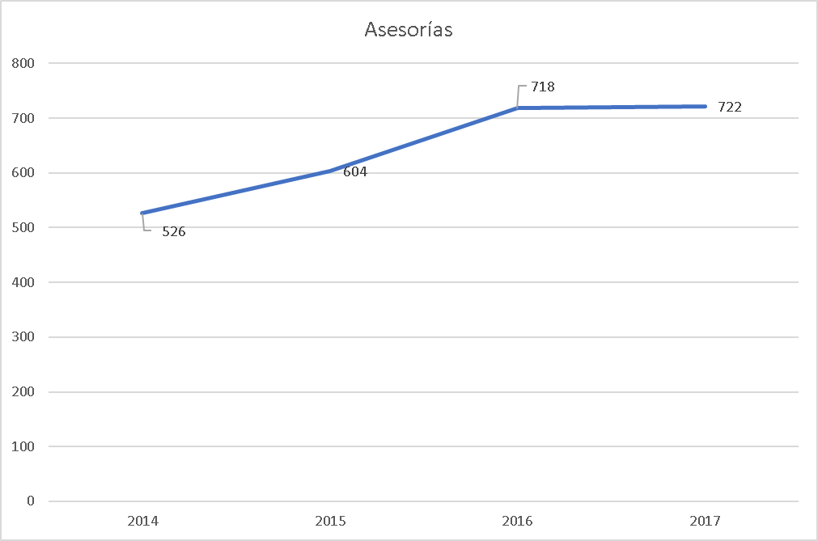
EVOLUCIÓN ANUAL DE ASESORÍAS PROA-D
DS CONDADO CAMPIÑA. 2014-2017
INCREMENTO 2014-2017: 37%
TODAS LAS UGCs TIENEN INTEGRADO EL TRABAJO DEL PROGRAMA

Slide 5
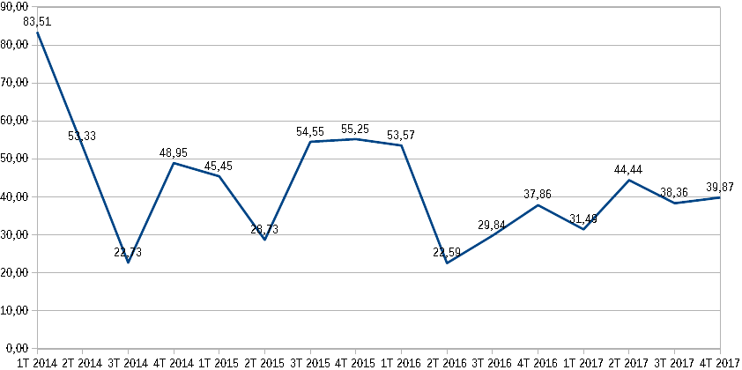
EVOLUCIÓN TRIMESTRAL % DE ASESORÍAS INADECUADAS.
DS CONDADO CAMPIÑA. 2014-2017
ANDALUCIA 4º TRIM 2017: 36.34%

Slide 6
EVOLUCIÓN ANUAL % DE ASESORÍAS INADECUADAS
DS CONDADO CAMPIÑA. 2014-2017
UGCs RANGOS 2017 VARIABILIDAD

Slide 7
ENCUESTAS SATISFACCION PIRASOA. DS.CONDADO CAMPIÑA. 2014 - 2017

Slide 8
HASTA AHORA… QUE HEMOS CONSEGUIDO
EL PROGRAMA ES UNA ACTIVIDAD MÁS EN LAS UGC
CUMPLIMIENTO DEL PROGRAMA ( Tiempos, Indicadores, asesorías)
REDUCIR LAS PRESCRIPCIONES INADECUADAS
CONOCIMIENTO (Uso de la guía terapéutica, criterios basados en la evidencia) Y FORMACIÓN (mejora continua)
ALTO GRADO DE SATISFACCION DE LOS PROFESIONALES (importancia de las valoraciones cualitativas)

Slide 9
INDICADORES
LIGADOS A PRESCRIPCIÓN
FARMACIA

Slide 10
- 28,8%

Slide 11
- 23.5%
ANDALUCIA 4º T 2017: 19.31

Slide 12
ANDALUCIA AMOX/CLAVUL 4 º 2017:6.29
ANDALUCIA AMOXICILINA 4º T 2017: 6.61

Slide 14
INDICADORES
LIGADOS A RESISTENCIAS
Densidad de incidencia

Slide 15
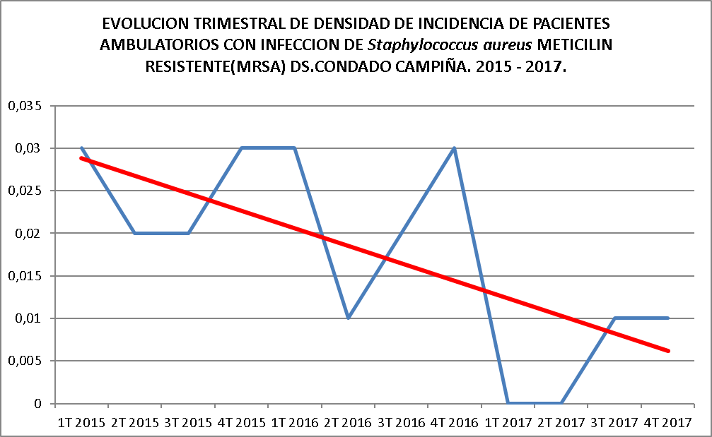

Slide 16
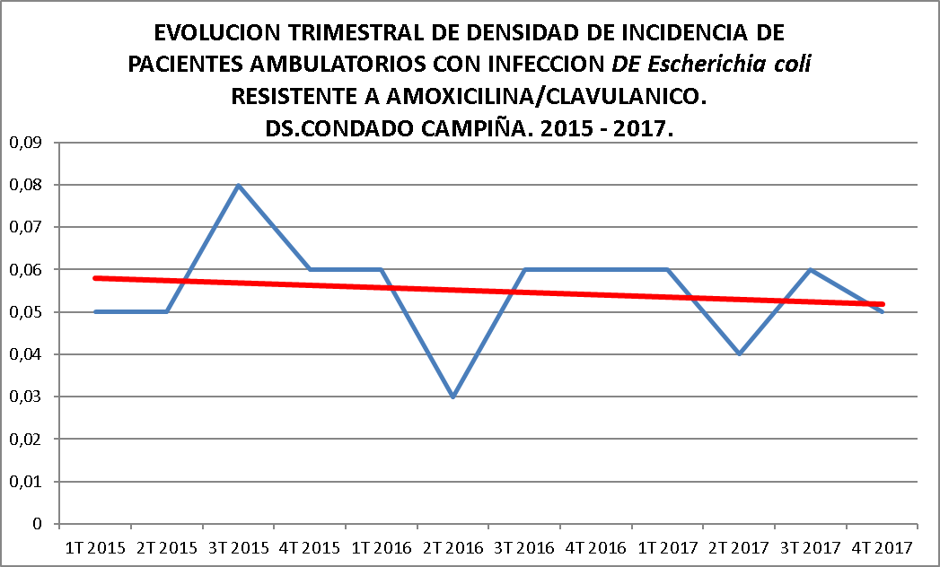

Slide 17
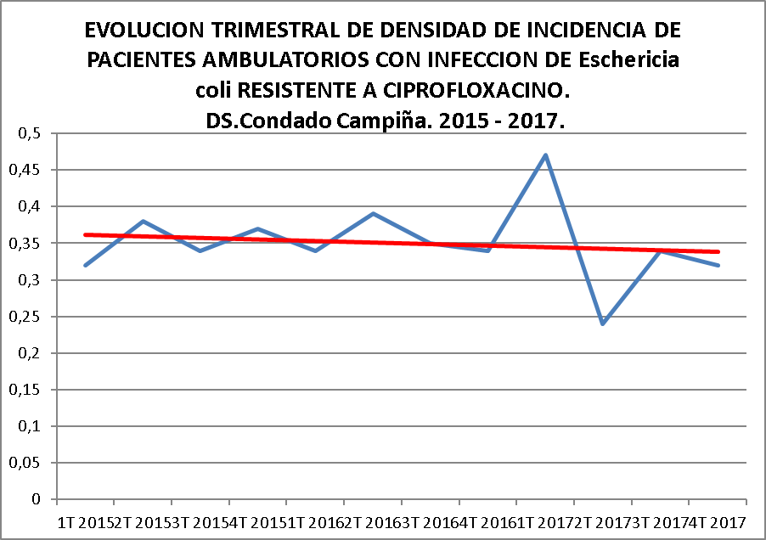

Slide 18
NO INCIDENCIA EN PACIENTES AMBULATORIOS CON RESISTENCIA POR LOS SIGUIENTES GERMENES. DS. CONDADO CAMPIÑA. 2015 – 2017.
S. pneumoniae resistente a penicilina y a cefotaxima
S. pyogenes resistentes a eritromicina
H. influenzae resistente a amoxicilina/clavulánico
Salmonella spp. resistente a ciprofloxacino

Slide 19
HASTA AHORA… QUE HEMOS CONSEGUIDO
EFICIENCIA.
MEJORA DEL PERFIL DE PRESCRIPCION DE ANTIMICROBIANOS.
DISMINUCION CONSUMO ANTIMICROBIANOS CON ALTO IMPACTO ECOLOGICO.
DISMINUCION PUNTUAL DE LAS RESISTENCIAS MICROBIANAS.
MANTENER INTERÉS SOBRE LA OPTIMIZACIÓN DEL USO DE ANTIMICROBIANOS…
HACER NUESTROS LOS OBJETIVOS DE LA DIRECCION DEL PROGRAMA.

Slide 20
MUCHAS GRACIAS

Slide 21
Huelva | DISTRITO | D-CONDADO CAMPIÑA | PROAD | Lucía Carrión Domínguez | Dirección | Médico de familia
Huelva | DISTRITO | D-CONDADO CAMPIÑA | PROAD | Blanca Botello Díaz | Coordinación | Epidemiología
Huelva | DISTRITO | D-CONDADO CAMPIÑA | PROAD | Patricia Delgado | Coordinación | Pediatría
Huelva | DISTRITO | D-CONDADO CAMPIÑA | PROAD | Manuel Mª Aguilar | Miembro | Farmacia
Huelva | DISTRITO | D-CONDADO CAMPIÑA | PROAD | Jesús Cordobés | Miembro | Médico de familia
Nombre y apellidos | Especialidad | UGC
Antonio Jesús Rodríguez Hidalgo | Medicina de Familia | ALMONTE
Ainhoa Mestraitua Vázquez | Medicina de Familia | BOLLULLOS
Jesús Cordobés López | Medicina de Familia | CAMPIÑA NORTE
Isabel Mª Aragón López | Medicina de Familia | CONDADO OCCIDENTAL
Virginia Blanco Toro | Medicina de Familia | GIBRALEON
Minerva Blázquez Barba | Medicina de Familia | LA PALMA
Isabel Aguado Medero | Medicina de Familia | MOGUER
Joaquín Aragón de la Torre | Medicina de Familia | PALOS-MAZAGON

